Slide 1
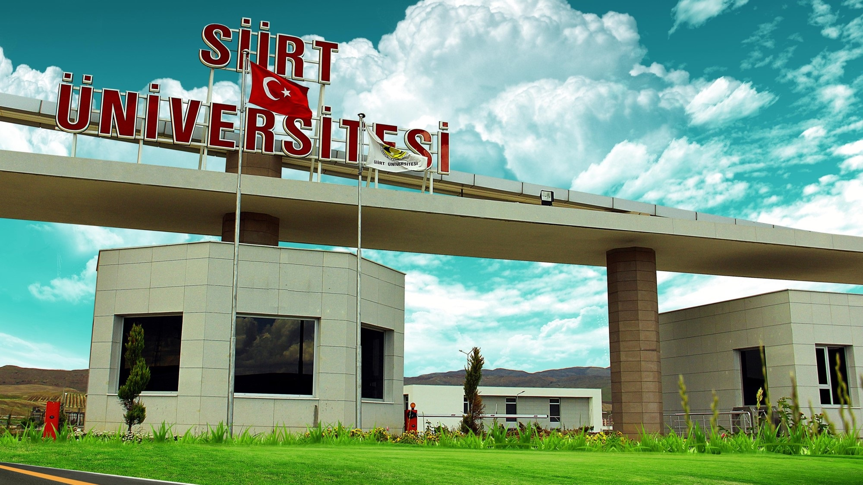
SİİRT
ÜNİVERSİTESİ
www.siirt.edu.tr

Slide 2

www.siirt.edu.tr
BİLGİ İŞLEM DAİRE BAŞKANLIĞI
2022

Slide 3
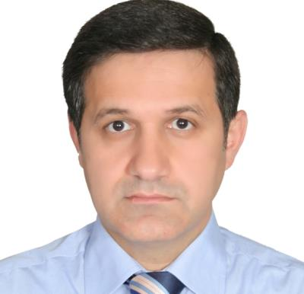
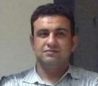
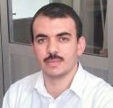
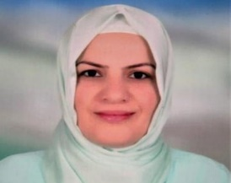
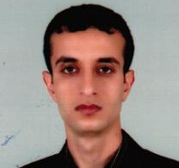
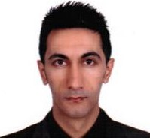
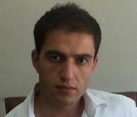
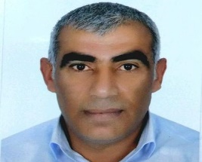
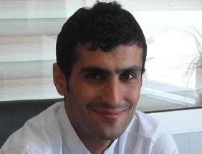
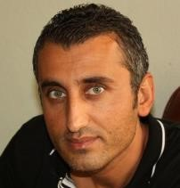
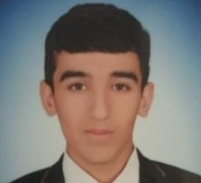
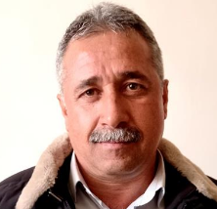
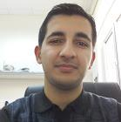



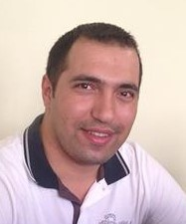

İNSAN KAYNAKLARI
Daire Başkanı | Şube Müdürü | Öğretim Görevlisi | Mühendis | Tekniker | Teknisyen | Memur | Teknisyen Yrd.
1 | 2 | 1 | 1 | 4 | 2 | 2 | 1
Edip ERTAŞ | Mansur Beştaş | M.Nurullah Nergiz | Sema Ayaz | Hayrettin Toprak | Yıldırım Soylu | Celal Karabulut | M.Emin Aktuğ
 | Ayhan Talay |  |  | Bedrettin Toprak | Münir İmre | Sait Kayran
 |  |  |  | Bilal Koç
 |  |  |  | Mesut Yıldız

Slide 4
ORGANİZASYON ŞEMASI
Daire Başkanı
Yazı İşleri
Celal KARABULUT
Sait KAYRAN
Kalite Yönetim
M.Nurullah NERGİZ
Yazılım ve Web Programlama Şube Müdürlüğü (Mansur BEŞTAŞ)
Ağ ve Sistem Yönetim Şube Müdürlüğü (Ayhan TALAY)
Teknik ve İdari Hizmetler Şube Müdürlüğü (Ayhan TALAY) V.
Yazılım Grubu
Web Grubu
Sistem Grubu
M.Nurullah NERGİZ
Ağ Grubu
Ayhan TALAY
Teknik Destek
Hayrettin TOPRAK
Bedrettin TOPRAK
Bilal KOÇ
Mesut YILDIZ
Kamera Güvenlik Sistemleri
Yıldırım SOYLU
M.Emin AKTUĞ
Munir İMRE
EBYS Koordinatörlüğü
Sema AYAZ

Slide 5
TECHİZAT DURUMU
Tezhizat | 2013 | 2014 | 2015 | 2016 | 2017 | 2018 | 2019 | 2020 | 2021
Masaüstü | 9 | 11 | 12 | 13 | 14 | 15 | 16 | 18 | 18
Diz Üstü | 3 | 3 | 5 | 5 | 6 | 5 | 6 | 6 | 6
Yazıcı | 2 | 3 | 4 | 5 | 6 | 6 | 7 | 7 | 7
Tablet | 2 | 2 | 2 | 2 | 2 | 2 | 2 | 2 | 2
TV | 0 | 0 | 0 | 0 | 1 | 1 | 1 | 1 | 1
Telefon | 8 | 10 | 10 | 10 | 14 | 14 | 17 | 17 | 17
Projeksiyon | 0 | 0 | 0 | 0 | 1 | 1 | 2 | 2 | 2
Grafik Pad | 0 | 0 | 0 | 0 | 1 | 1 | 1 | 1 | 1
Yazı Tahtası | 0 | 0 | 0 | 0 | 1 | 1 | 1 | 2 | 2

Slide 6
MALİ DURUM
2017 | 2018 | 2019 | 2020 | 2021
742.224,00 | 981.100,00 | 1.225.982,00 | 1.858.505,00 | 2.416.651,00
721.297,67 | 961.872,00 | 1.224.362,16 | 1.849.800,75 | 2.157.150,58
Başkanlığımız Bütçe Tertip Ödeneği :
Başkanlığımız Gerçekleşen Harcamalar :
Gerçekleşen Harcamalar |  | 2017 | 2018 | 2019 | 2020 | 2021
Temel Maaşlar | 1.1 | 550.313,63 | 757.685,98 | 1.007.800,01 | 1.140.532,58 | 1.393.936,32
S.G.K | 2.1 | 80.629,46 | 109.598,74 | 145.907,18 | 163.844,16 | 190.213,79
Yolluklar | 3.3 | 305,11 | 1.480,44 | 4.560,00 | 293,02 | 7.860,15
Tüketim Malzemeleri | 3.2 | 18.554,76 | 56.060,76 | 39.692,47 | 28.486,97 | 4.131,77
Hizmet | 3.5 | 18.448,44 | 23.305,00 | 16.230,90 | 26.589,67 | 47.557,45
Dayanıklı Tüketim Malzemesi | 3.7 | 53.046,27 | 13.741,00 | 10.171.60 | 15.278,24 | 5.989,92
Gayri Maddi Hak Alımları | 6.3 | 0 | 0 | 0 | 479.146,11 | 507.461,18

Slide 7
ULAKNET ERİŞİM HIZLARIMIZ
ULAKNET
700 Mbps
İNTERNET
Merkez Yerleşkesi
80 Mbps
Kurtalan Yerleşkesi
30 Mbps
Türk Telekom
Metro Ethernet
KEZER Yerleşkesi
600 Mbps
Eruh Yerleşkesi
20 Mbps
 | 2011 | 2012 | 2013 | 2014 | 2015 | 2016 | 2017 | 2018 | 2019 | 2020 | 2021
Merkez Yerleşke | 20 Mbps | 50 Mbps | 90 Mbps | 150 Mbps | 40 Mbps | 40 Mbps | 80 Mbps | 80 Mbps | 80 Mbps | 80 Mbps | 80 Mbps
Kezer Yerleşkesi | - | - | 30 Mbps | 30 Mbps | 250 Mbps | 250 Mbps | 500 Mbps | 500 Mbps | 500 Mbps | 500 Mbps | 600 Mbps
Kurtalan M.Y.O. | ADSL | ADSL | 5 Mbps | 5 Mbps | 10 Mbps | 10 Mbps | 30 Mbps | 30 Mbps | 30 Mbps | 30 Mbps | 30 Mbps
Eruh M.Y.O. | ADSL | ADSL | 5 Mbps | 5 Mbps | 10 Mbps | 10 Mbps | 20 Mbps | 20 Mbps | 20 Mbps | 20 Mbps | 20 Mbps

Slide 8
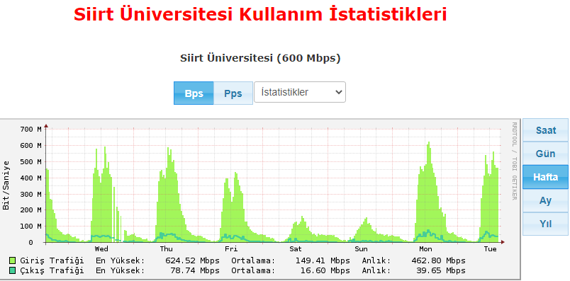
İNTERNET ERİŞİM HIZLARIMIZ
En yüksek internet hızımız : 625 Mbps olarak gerçekleşmiştir.
2014 | 2015 | 2016 | 2017 | 2018 | 2019 | 2020 | 2021
150 Mbps | 275 Mbps | 330 Mbps | 433 Mbps | 460 Mbps | 485 Mbps | 225 Mbps | 625 Mbps

Slide 9



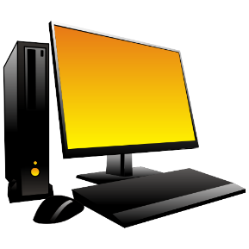
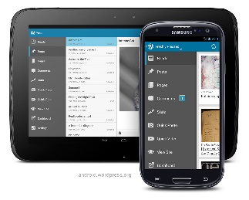
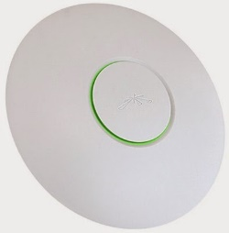

KULLANICI İSTATİSTİKLERİ
Yıl | 2014 | 2015 | 2016 | 2017 | 2018 | 2019 | 2020 | 2021
Anlık Kullanıcı Sayısı | 1100 | 1325 | 1600 | 2150 | 3300 | 3451 | 837 | 2735
Yıl | 2014 | 2015 | 2016 | 2017 | 2018 | 2019 | 2020 | 2021
Günlük Kullanıcı Sayısı | 3500 | 4115 | 4726 | 5975 | 5947 | 5987 | 916 | 4709
Yıl | 2014 | 2015 | 2016 | 2017 | 2018 | 2019 | 2020 | 2021
Toplam Kullanıcı Sayısı | 10692 | 12985 | 15310 | 18786 | 23476 | 26581 | 1404 | 9790
Yıl | 2014 | 2015 | 2016 | 2017 | 2018 | 2019 | 2020 | 2021
Access Point Sayısı | 80 | 117 | 126 | 134 | 179 | 179 | 179 | 179

Slide 10
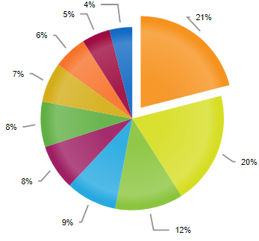
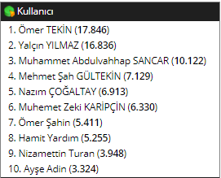
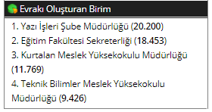
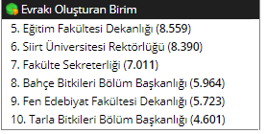
EBYS (Elektronik Belge Yönetim Sistemi)
Evrak İstatistikleri | 2014 | 2015 | 2016 | 2017 | 2018 | 2019 | 2020 | 2021
Evrak Sayısı | 23.732 | 105.620 | 139.637 | 159.843 | 208.846 | 246.204 | 300.014 | 362.151
Sayfa Sayısı | 53.086 | 301.660 | 407.039 | 473.339 | 810.571 | 882.138 | 1.527.992 | 892,257
Finansal İstatistikleri | 2014 | 2015 | 2016 | 2017 | 2018 | 2019 | 2020 | 2021
Toner ve Kağıt Tasarrufu (TL) | 4.247 | 24.133 | 32.563 | 37.867 | 64.846 | 70.571 | 122.240 | 133.839
Çevresel Etkisi | 2014 | 2015 | 2016 | 2017 | 2018 | 2019 | 2020 | 2021
Kurtarılan Ağaç Sayısı (adet) | 6,4 | 36,34 | 49,04 | 57,03 | 97,66 | 106,28 | 184,1 | 107,5
Üretilmeyen CO2 Miktarı (kg) | 1.800 | 10.260 | 13.840 | 16.090 | 27.560 | 29.993 | 51.952 | 30,337
Kurtarılan Su Miktarı (lt) | 31.850 | 181.000 | 244.220 | 284.000 | 486.340 | 529.283 | 916.795 | 535,354
Engellenen Atık Miktarı (kg) | 127,41 | 723,98 | 976,89 | 1.140 | 1.950 | 2.117 | 3.667 | 2.141

Slide 11
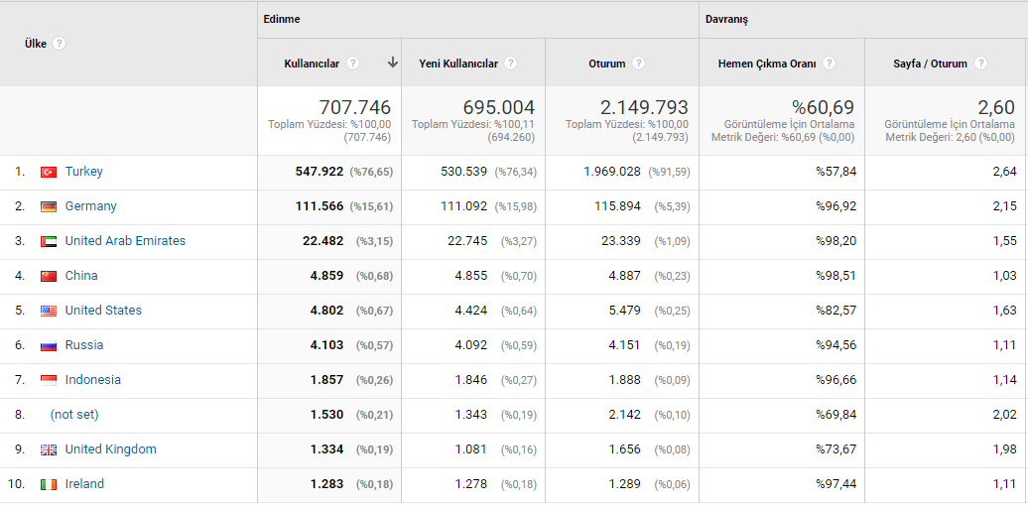
WEB SAYFASI İSTATİSTİKLERİ
www.siirt.edu.tr | 2013 | 2014 | 2015 | 2016 | 2017 | 2018 | 2019 | 2020 | 2021
Oturum Açma Sayısı | 522.375 | 623.332 | 869.817 | 1.292.512 | 1.691.419 | 1.829.515 | 1.945.315 | 2.295.636 | 2.149.656
Sayfa Görüntüleme Sayısı | 1.950.911 | 2.197.395 | 2.975.765 | 3.294.767 | 3.690.814 | 3.988.669 | 4.654.581 | 5.616.149 | 5.580.075
Kullanıcı Ziyaret Sayısı | 229.909 | 271.358 | 337.558 | 349.533 | 596.749 | 538.163 | 502.440 | 542.263 | 707.587
Ortalama Oturum Süresi | 03:21 | 03:21 | 03:04 | 02:22 | 01:55 | 01:58 | 02:05 | 02:17 | 02:22
Hemen Çıkma Oranı | %48,26 | %48,26 | %48,76 | %52,11 | %58,91 | %56,21 | %54,66 | %55,96 | %60,69

Slide 12
GÜVENLİK KAMERA SAYIMIZ
2021 Yılı içinde Konukevinde bulunan 16 adet analog tipi kamera, 22 adet IP kamera ile değiştirilmiştir. Merkez kampüs lojman güvenliği için 4 adet IP kamera takılmıştır.
Yıl | 2014 | 2015 | 2016 | 2017 | 2018 | 2019 | 2020 | 2021
Kamera Sayılarımız | 181 | 239 | 397 | 456 | 506 | 570 | 592 | 595
 | ANALOG KAMERA |  | IP KAMERA |  |  |  | TOPLAM
Kurulu Bulunan Yer | Sabit İç Ortam | Sabit Dış Ortam | Sabit İç Ortam | Sabit Dış Ortam | Hareketli İç Ortam | Hareketli Dış Ortam
Kezer Kampüsü | 17 | 3 | 254 | 141 | 24 | 35 | 474
Merkez Kampüs |  |  | 50 | 22 | 1 | 2 | 75
Kurtalan MYO |  |  | 11 | 10 |  |  | 21
Eruh MYO |  |  | 11 | 14 |  |  | 25
Genel Toplam | 17 | 3 | 326 | 187 | 25 | 37 | 595

Slide 13
TEKNİK DESTEK

Slide 14

2021 YILI HEDEFLERİ VE GERÇEKLEŞMELERİ
Yedekleme Yazılımı Alımı (3 Yıllık) :
Antivirus Yazılımı Alımı (3 Yıllık) :
Sızma (Pentest) Testi :
KVKK
ISO 27001
Academic VMware vSphere 7 Essentials Plus :
KVKK ve Farkındalık Eğitimleri (Tüm Personeller için) :
KVKK
ISO 27001
Windows 10 Pro ve Office 2019 Pro Lisans Alımı :
Active Directory ve User Call Lisans :
KVKK
Analog-IP Kamera Dönüşümleri :
WAF (Web Application Firewall) Alımı :
E-mail Sunucu Kurulumu :
KVKK
C.Genelgesi
İki aşamalı Doğrulama Sistemi :
KVKK
C.Genelgesi
E-Devlet EBYS Entegrasyonu :
SİEM (Security information and event management ) :
KVKK
C.Genelgesi
Disk Encryption :
KVKK
C.Genelgesi
WSUS (Windows Server Update Services) :
KVKK

Slide 15
2022 HEDEFLERİMİZ
SIZMA TESTLERİ (PENETRASYON)
Aralık-2017 ile Ocak-2018 tarihleri arasında yaptırılan Pentest testlerini ISO 27001 kapsamında 2022 yılı içerisinde tekrar yapılması gerekmektedir.
Sızma testi, sistemlerimizdeki mantık hataları ve zafiyetleri tespit ederek, söz konusu güvenlik açıklıklarının kötü niyetli kişiler tarafından istismar edilmesini önlemek ve sistemleri daha güvenli hale getirmek maksadıyla, “yetkili kişiler” (uluslararası akreditasyona sahip sızma testi uzmanları) tarafından ve “yasal” olarak gerçekleştirilen güvenlik testleridir.
Sızma testleri web uygulama güvenliği, yerel ağ güvenliği, mobil uygulama güvenliği, kaynak kod analizi, bulut sistemler, ddos saldırıları,, kablosuz ağ pentest ve voip pentest gibi alt dallara ayrılır.

Slide 16
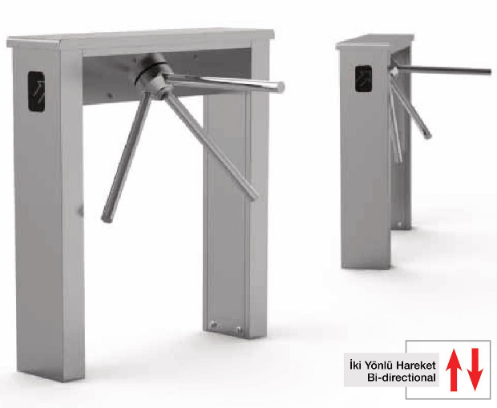
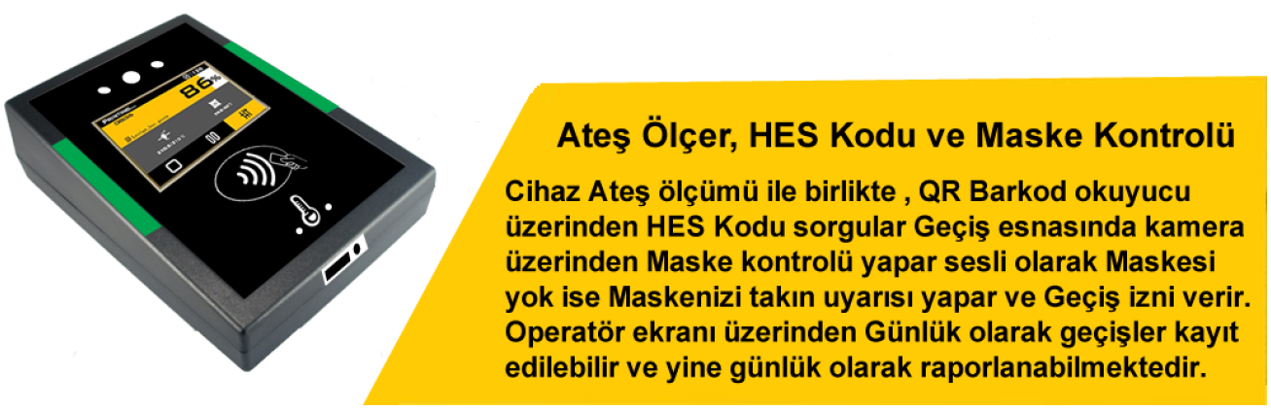
2022 HEDEFLERİMİZ
Turnike Geçiş ve Kontrol Sistemleri
Üniversitemizin giriş-çıkış öğrenci ve personel takip için hazırlanan Proje kapsamında 7 adet Tripod Turnike teçhizatı ile birlikte Ziraat Bankası tarafından alınması planlanmıştır.
Turnikeler Kampüs girişlerine konulacağından dolayı yağmur ve güneşten muhafaza edilmesini teminen 2020 yılı sonunda çatı yapılmıştır. Ancak yapılan çatılar sistemleri dış ortamdan muhafaza edecek evsafta değildir.
Kart Okuyucu
Ayrıca bina girişlerimizde güvenliği sağlamak adına bütün bina girişlerine kart okuyucular planlanmıştır. Turnike sistemleriyle entegre çalışacak bu sistem sayesinde mesai saatleri dışında ve olağanüstü durumlarda geçişler kontrol edilebilecektir.
Turnike Kurulacak Yer | Tripod Turnike
Kezer Yerleşkesi Ana Giriş | 4
Merkez Yerleşke Ana Giriş | 1
Kurtalan MYO Yerleşkesi | 1
Eruh MYO Yerleşkesi | 1
Toplam | 7
Turnike

Slide 17
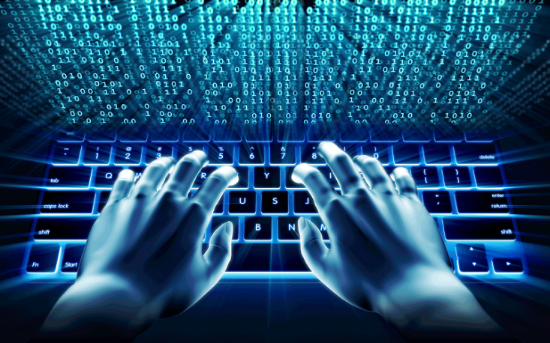
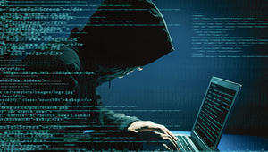
2022 HEDEFLERİMİZ
Siber Güvenlik
Siber ortamda, kurum, kuruluş ve kullanıcıların varlıklarını korumak amacıyla kullanılan araçlar, politikalar, güvenlik kavramları, güvenlik teminatları, kılavuzlar, risk yönetimi yaklaşımları, faaliyetler, eğitimler, en iyi uygulamalar ve teknolojiler bütünüdür.
2016-2019 Ulusal Siber Güvenlik ve Eylem planı kapsamında 2018 sonu itibariyle Siber Güvenlik alanında eleman yetiştirilmesi ve istihdam edilmesi istenmiştir.
Siber Tehditlerin Amaçları
SOME (Siber Olaylara Müdahale Ekibi)
Sisteme yetkisiz erişim
Sistemin bozulması
Hizmetlerin engellenmesi
Bilgilerin değiştirilmesi
Bilgilerin yok edilmesi
Bilgilerin ifşa edilmesi
Bilgilerin çalınması
Ömer ASLAN Arş. Görv.
Yunus ALP Öğr. Görv.
Mansur BEŞTAŞ Şb. Müd.

Slide 18



2022 HEDEFLERİMİZ
6698 Sayılı (KVKK) Kişisel Verilerin Korunması Kanunu Kapsamındaki Teknik Tedbirlerin Tamamlanması
Teknik Tedbirler
Yetki Matrisi (Active Directory)
Yetki Kontrol (Active Directory)
Erişim Logları
Kullanıcı Hesap Yönetimi (Active Directory)
Ağ Güvenliği
Uygulama Güvenliği (WAF)
Şifreleme (Disk Encryption) & (DLP)
Sızma Testi (Pentest)
Saldırı Tespit ve Önleme Sistemleri (IPS-IDS)
Log Kayıtları (5651 Loglama Kaydı / Zaman Damgası)
Veri Maskeleme
Veri Kaybı Önleme Yazılımları (DLP)
Yedekleme (FKM)
Güvenlik Duvarları
Güncel Anti-Virüs Sistemleri
Silme, Yok Etme veya Anonim Hale Getirme
Anahtar Yönetimi (İkili Doğrulama Sistemi)
Bütçe talep edildi.
Kısmen uygulandı.
Uygulandı.

Slide 19
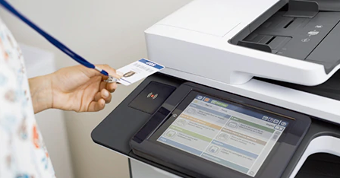
2022 HEDEFLERİMİZ
Kullanıcı Kimlik Doğrulama Yönetimini (Active Directory) Üniversite Geneline Uygulamak
Kullanıcı bilgilerini Local bilgisayarlar üzerinde tutmak yerine merkezi bir server üzerinden tutulur ve tüm client’lar kullanıcı bilgilerini LDAP Server veya Active Directory üzerinden çeker. Eğer bir çalışan değişikliği yapılacak ise de direkt merkezi server üzerinden kolaylıkla yapılabilir. Kurum bünyesinde çalışacak tüm uygulamaların kimlik denetimleri bu sistem üzerinden yapılır.
Erişim Denetimi Sunucudan Güvenli Baskı
Yazdırma ve kopyalama masraflarını kontrol altına almak, çıktı güvenliğini sağlamak ve çıktı görevlerini çeşitlendirmek amacıyla mevcut personel kimlik kartlı veya PIN ile kimlik doğrulamasını yaparak çıktı almak.
Kurum bünyesinde tüm yazıcı envanteri çıkarılacak olup, proje ile birlikte kişisel yazıcı alımı durdurulacaktır. Yönetim hariç hiçbir personelin kişisel yazıcı kullanması engellenecektir. Böylelikle mevcut yazıcılarımızdan tam performans ile azami tasarruf sağlanacaktır.

Slide 20
2022 YILI HEDEFLERİ
Sızma (Pentest) Testi :
Active Directory Uygulaması ve User Call Lisans :
JOKER SSL Sertifika Alımı :
İki aşamalı Doğrulama Sistemi :
SİEM (Security information and event management ) :
Disk Encryption :
Sunucu, Storage ve Omurga Switch Alımı :
Sanallaştırma Platformu (VMware veya Hyper-V ) :
BGYS ve Farkındalık Eğitimleri (Tüm Personeller için) :
ISO 27001 Sertifika Süreci :
Geçiş ve Kontrol Sistemleri :
Turnike Sistemleri :
Güvenlik Sistemleri Kayıt Sunucusu (NVR) Alımı :

Slide 21
SORUNLARIMIZ
Mevcut personellerin özlük haklarının iyileştirilmesi ve personel yetersizliği (Yazılım Müh.)
Siber güvenlik alanında yetişmiş personel istihdamı.
Bir çok binalarda UPS ( Kesintisiz Güç Kaynağı ) olmaması. (Mühendislik Fak. C-Blok, Eruh MYO, Kurtalan MYO, Yemekhane, TBMYO)
Personellerimizin hızla gelişen teknolojik gelişmeleri takip edebilmesi ve güncel bilgi donanımı için belli periyodlarla kurum dışı eğitim gereksinimi.
Güvenlik kamera sistemlerinde olay kayıtlarının tespiti ve çıkarılması işlemlerinin Daire Başkanlığımız bünyesinden alınması ile bu yetkinin güvenlik birimlerine devredilmesi.
Bütçe Yetersizliği (Özellikle 3.2, 3.5 ve 3.7 ödeme kalemlerinde)

Slide 22

TEŞEKKÜRLER
BİLGİ İŞLEM DAİRE BAŞKANLIĞI
2020

